Slide 1




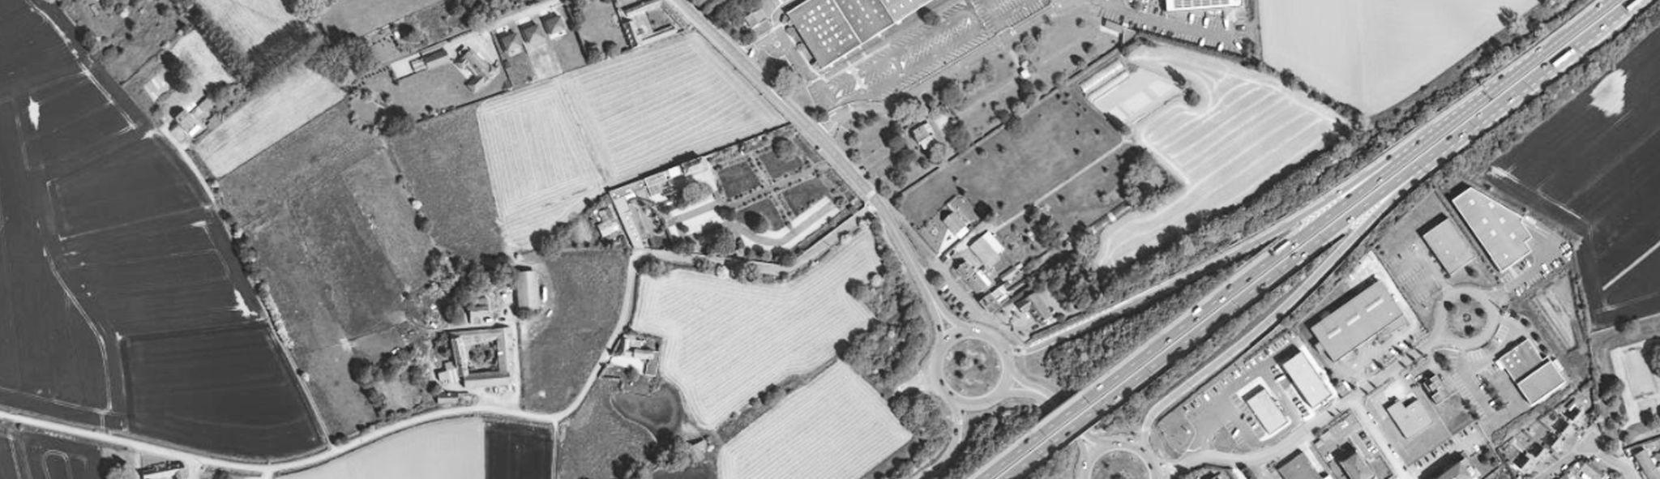
Lambersart | Saint-André lez-lille Novembre 2022
LA
QUINTINIE

Slide 2
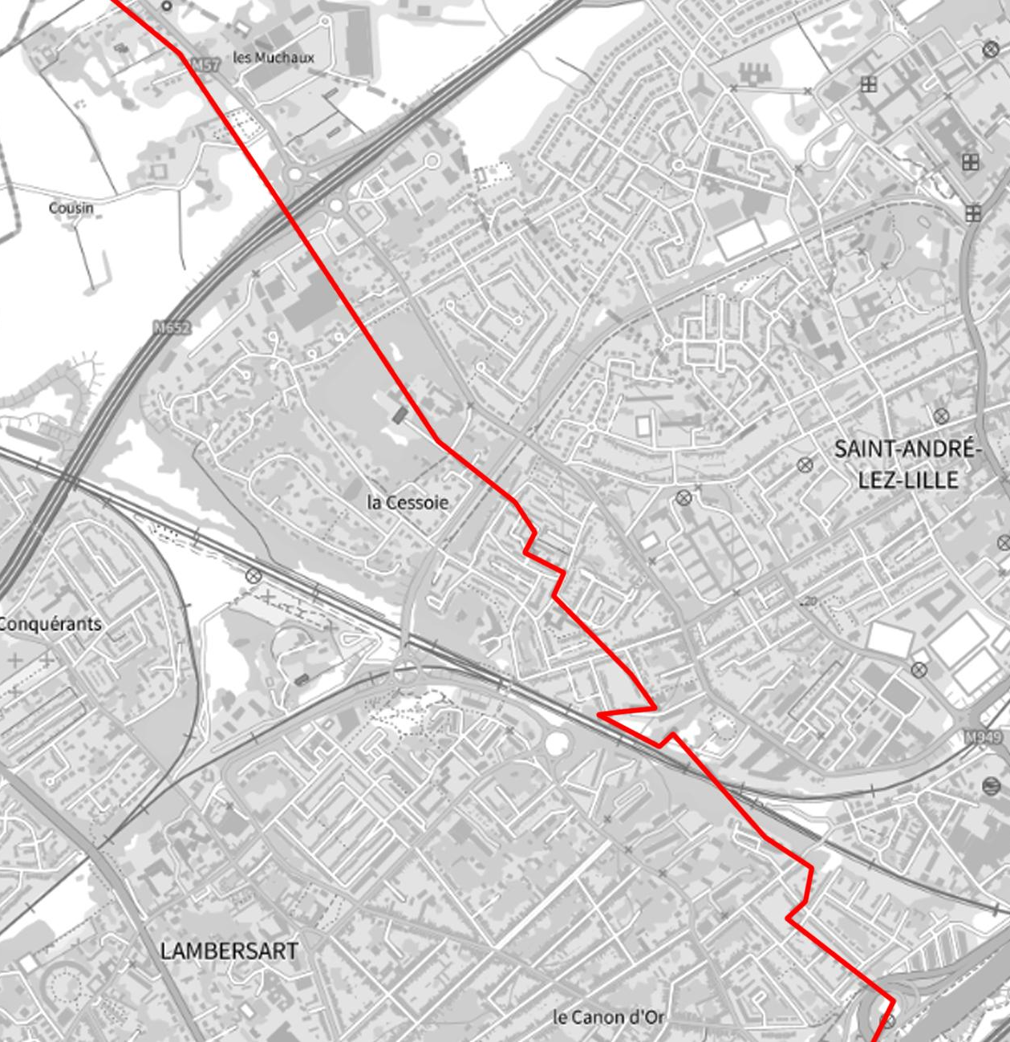
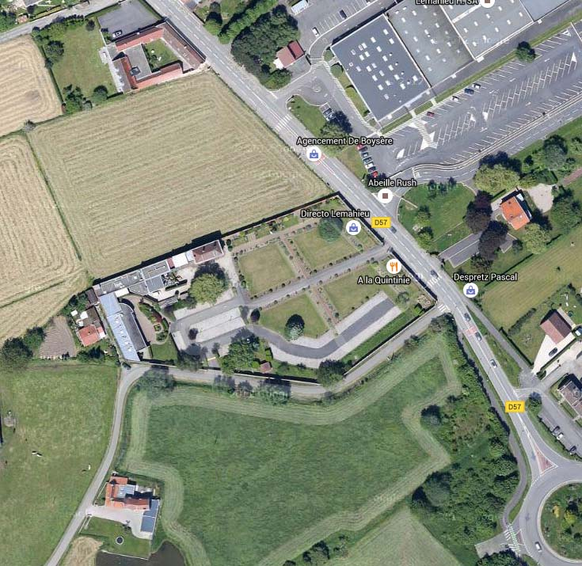
LA QUINTINIE
Lambersart | Saint-André Novembre 2022

Slide 3
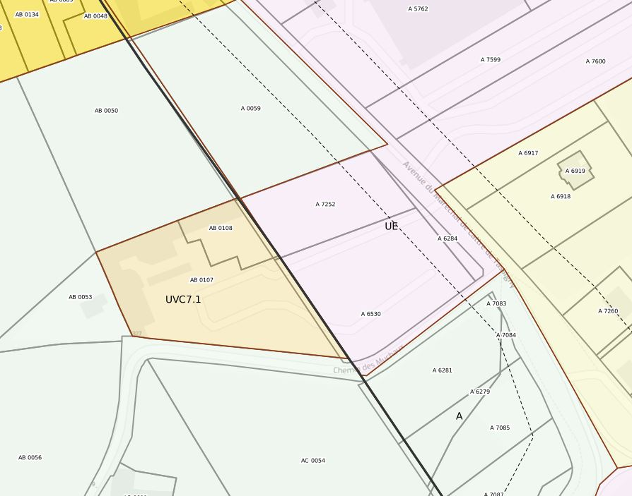
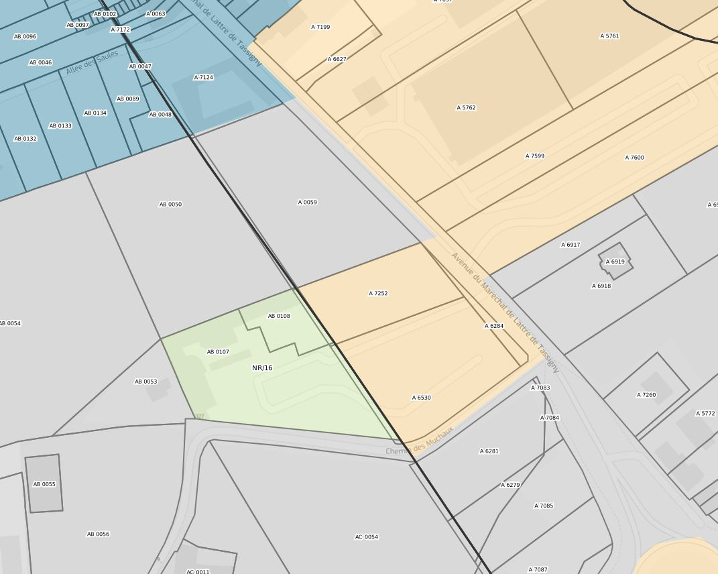
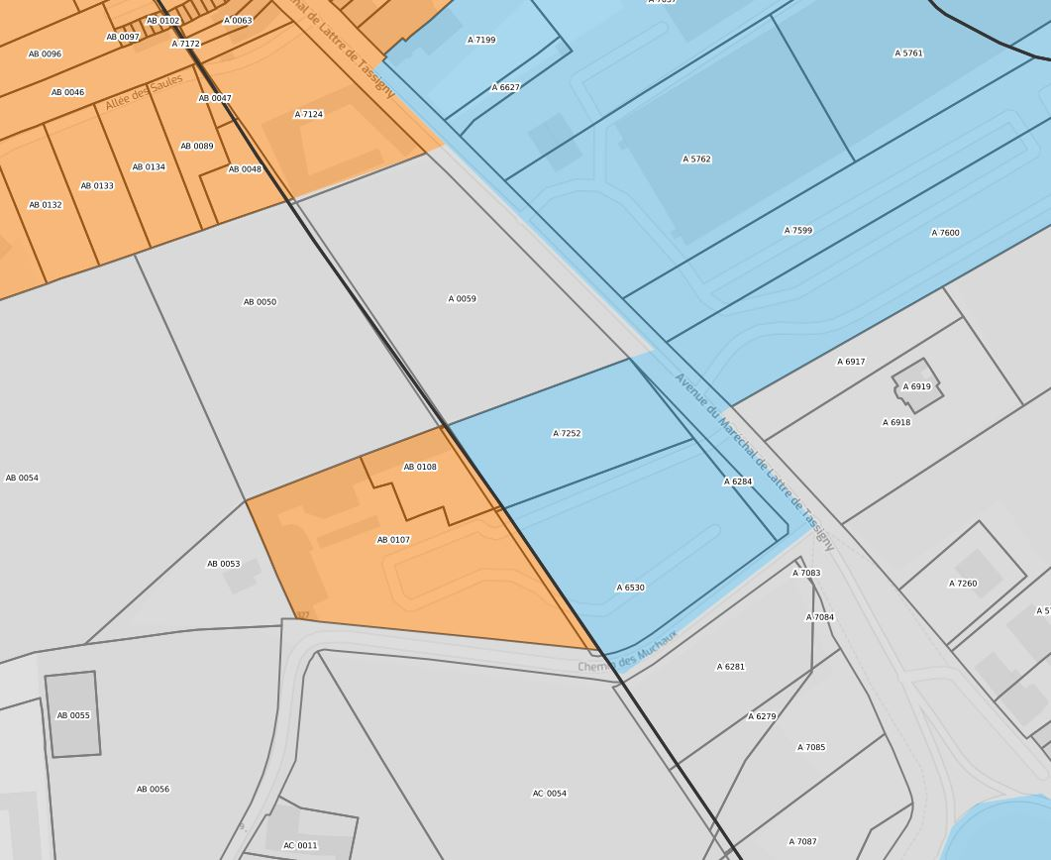
LA QUINTINIE
Réglementation
PLU
Lambersart | Saint-André Novembre 2022
Zone | UCV 7.1 - LAMBERSART | UE
Emprise au sol | 50 % | NR
Stationnement | S2 LOGT ACCESSION : 1pl pour 50m² de SDP - min 1p par logement + 1 pl visiteur pour 5 logt a partir du 5e logement LOGT SOCIAL : 1pl par logement | S4 BUREAUX : 1pl pour 50² de SDP
Hauteur égout | N.R | N.R
Hauteur faîtage | 16m | 22m
Hauteur relative | H ≥ Distance entre bâtiment et alignement opposé | H ≥ Distance entre bâtiment et alignement opposé
Implantation par rapport aux voies et emprises publiques | retrait de 5m sur les voies | implantation à l'alignement ou retrait de 5m sur les voies
Implantation par rapport aux limites séparatives | bande 20m : la construction peut s’implanter en retrait des limites séparatives ou jouxter une seule limite séparative. si retrait : L= H/2 et L= mini 3m au dela de la bande de 20m : implantation en retrait L=H/2 et L=mini 3m jouxter si H<3.5m et toitures dans un gabarit de 45° | implantation en retrait L= H/2 et L= mini5m Ce retrait ne pourra pas être inférieur à 10 mètres si la limite séparative constitue également une limite de la zone UE avec une zone U Mixte
Implantation par rapport aux limites séparatives non latérales | implantation en retrait D ≥ H/2 et D ≥ 4m
Implantation sur une même propriété | D ≥ H/2 D ≥ 4m | L= H/2 L= mini 4m

Slide 4
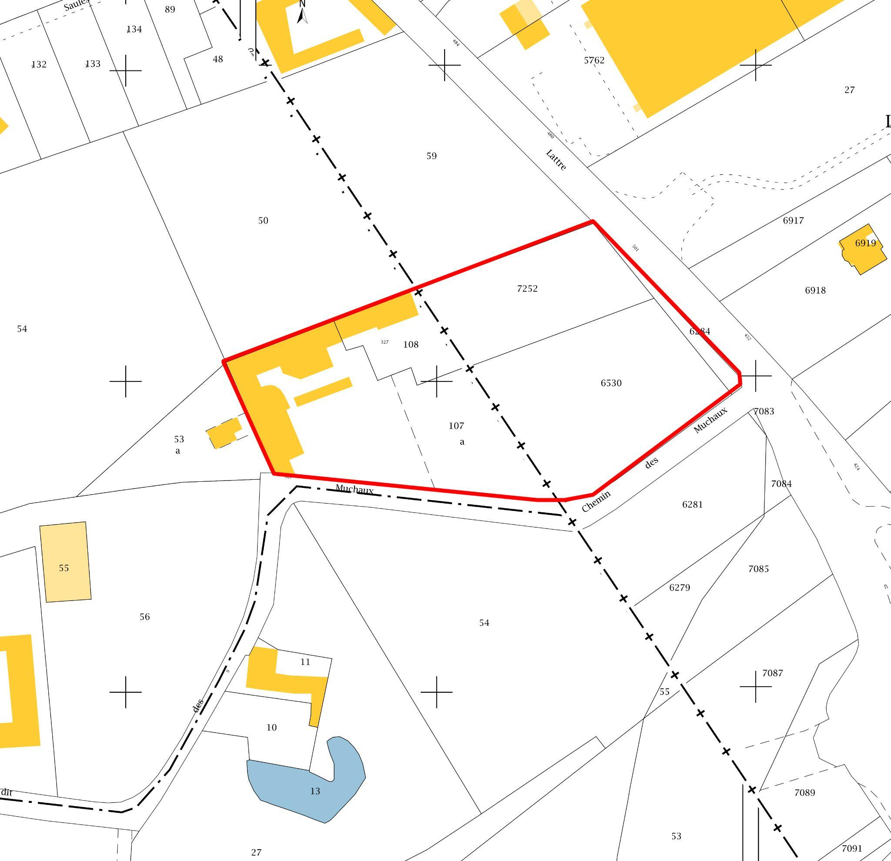
LA QUINTINIE
PLAN
CADASTRAL
Lambersart | Saint-André Novembre 2022
SAINT ANDRÉ
PARCELLE 000 A 7252
Surface 1779 m²
Adresse 501 AV DU MAL DE TASSIGNY
59350 SAINT-ANDRE
PARCELLE 000 A 6284
Surface 196 m²
Adresse AV DU MAL DE TASSIGNY
59350 SAINT-ANDRE
PARCELLE 000 A 6530
Surface 3 085 m²
Adresse AV DU MAL DE TASSIGNY
59350 SAINT-ANDRE
LAMBERSART
PARCELLE 000 AB 108
Surface 721 m²
Adresse 327 CHE DE MESSINES
59130 LAMBERSART
PARCELLE 000 AB 107
Surface 3458 m²
Adresse 327 CHE DES MUCHAUX
59130 LAMBERSART

Slide 5
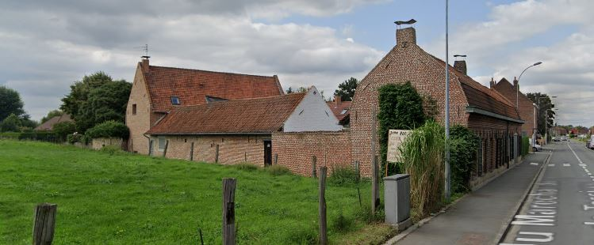
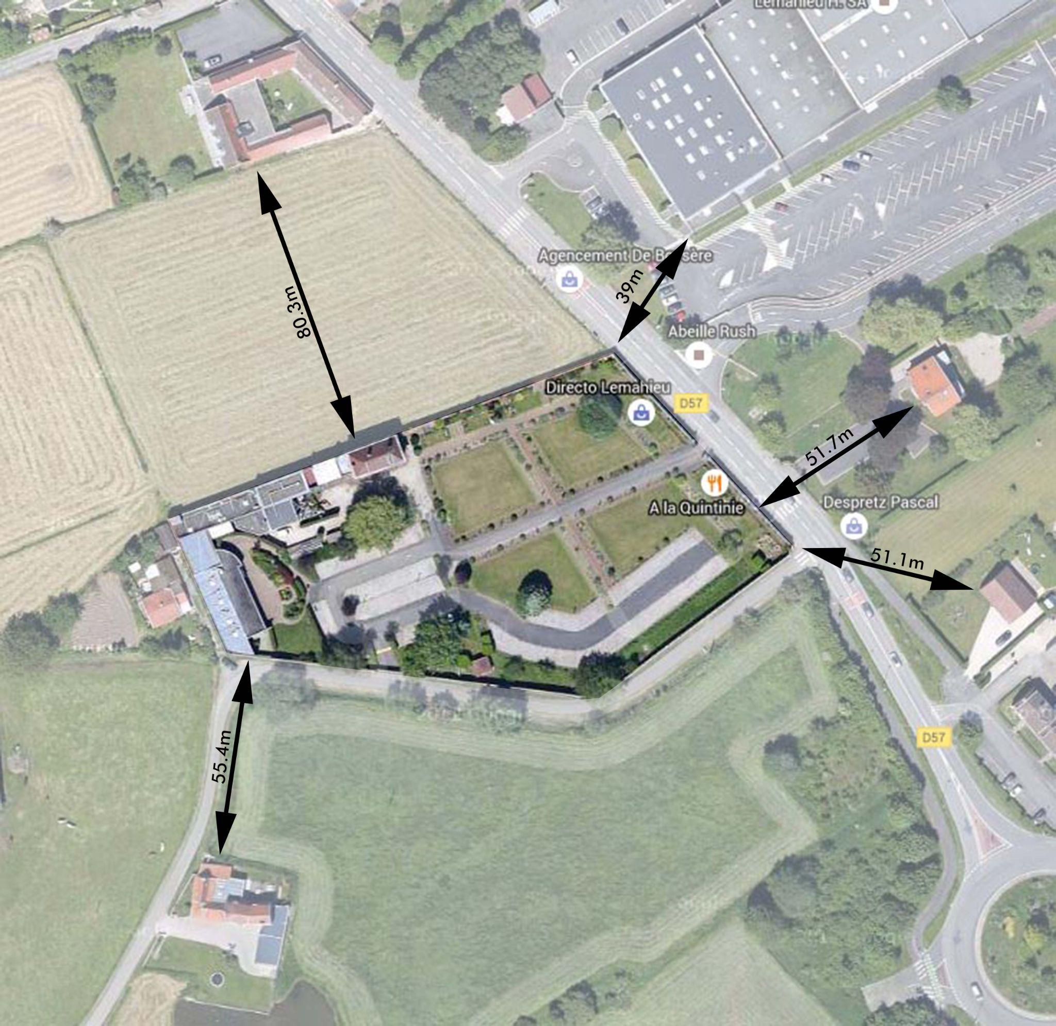
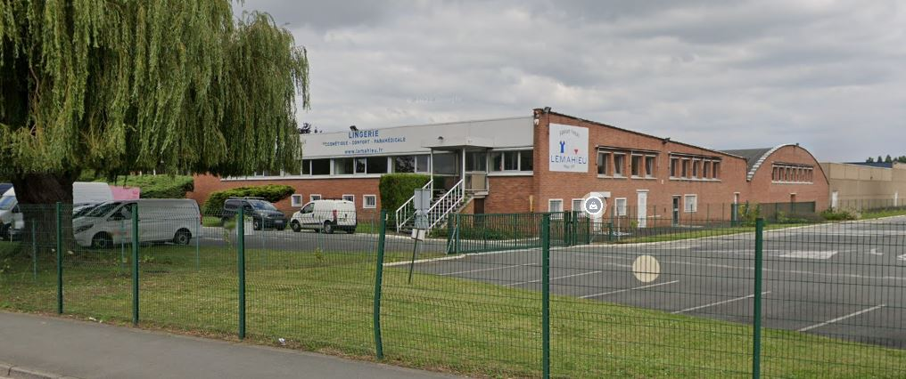
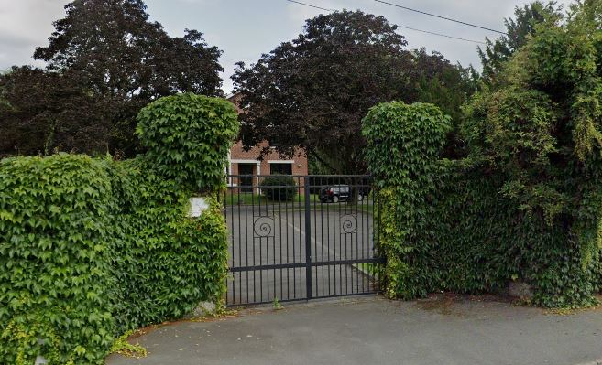
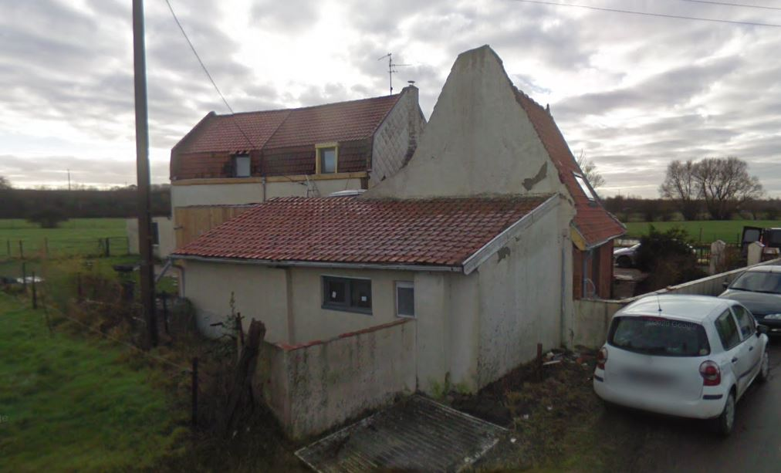
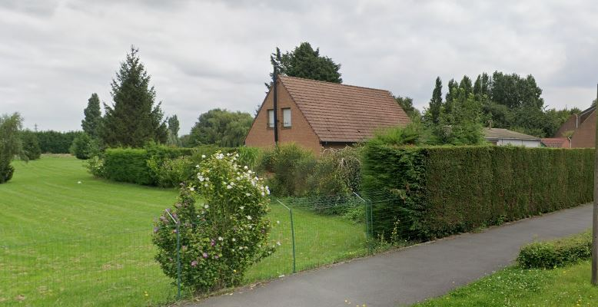
LA QUINTINIE
CONTEXTE
ENVIRONNANT
Lambersart | Saint-André Novembre 2022
FERME AU CARRE
RDC + Combles
hauteur faîtage: 7.5m env
ENTREPRISE LEMAHIEU - R+1
hauteur faîtage: 6.5m env
HABITATION - RDC + Combles
hauteur faîtage: 7.5m env
FERME AU CARRE
RDC + Combles
hauteur faîtage: 6m env
HABITATION - RDC + Combles
hauteur faîtage: 7.5m env

Slide 6
LA QUINTINIE
RAPPEL DU PROCESSUS
planning
Lambersart | Saint-André Novembre 2022
Cadre et enjeux de la concertation
,
11 octobre 2021
Réunion intermédiaire – Echanges sur la proposition urbaine
25 novembre 2021
Négociations avec un exploitant d’EHPAD
De décembre 2021 à juillet 2022
Atelier n°1 en groupe
21 octobre 2021
Atelier n°2 en groupe
8 novembre 2021
Restitution du projet
16 novembre 2022

Slide 7
LA QUINTINIE
Synthèse DES échanges
Concertation novembre 2021
Lambersart | Saint-André Novembre 2022
Proportions du site et configuration urbaine :
Essayer de rester mesuré dans les proportions entre espaces construits / espaces verts et espaces de stationnements
Volonté de composition harmonieuse
Eventuelle mutualisation des espaces de stationnements pour les logements et l’activité
Recherche d’homogénéité : entre intimité et identité commune
Accès distinct entre commerces et logements
Préservation de l’histoire du site : Conservation du portail (identité), conservation d’une partie du mur d’enceinte (barrière acoustique et identité)
Conservation des arbres existants lorsque c’est possible, replantation d’arbres si abattage
Eviter des voies de circulations sur le pourtour de tout le site
Composition urbaine organisée autour d’une centralité : lieu de convergence, de convivialité

Slide 8
LA QUINTINIE
Synthèse des échanges
Concertation novembre 2021
Lambersart | Saint-André Novembre 2022
Accès au site :
Accès au site peut-être positionné sur le chemin des Muchaux, mais seulement une petite portion (pas la totalité). Cette ouverture permettrait :
  -Une meilleure visibilité et sécurité avec le boulevard De Lattre de Tassigny
  -La mise en place d’un sens interdit sauf riverains au niveau de la courbe pour préserver le caractère rural
Accès dissocié piéton/vélo envisageable également sur ce même chemin
Si commerces sur la partie Saint-André-Lez-Lille, il faut que les mobilités soient fluides (entrées et de sorties)
Une voie dédiée aux mobilités douces est prévue entre les Berges de Deule et l’Avenue de Dunkerque avec une antenne vers les Muchaux pour permettre un accès vers les franges rurales pour ballades, détente, …
En faire une destination ?
  Un but : venir déguster quelque chose, faire une activité, …
Ouverture vers l’extérieur du site s’il y a nécessité de visibilité // Fermeture à l’extérieur si le site devient une
destination « qualitative »(notion d’intimité)

Slide 9
LA QUINTINIE
Synthèse des échanges
Concertation novembre 2021
Lambersart | Saint-André Novembre 2022
Types d’activités souhaitées :
Notion de tiers-lieu
Activités conciliables avec la présence de logements
Locaux d’activités pourraient intéresser Lemahieu (en face du site)
Lien autour du textile ?
Plein de choses à imaginer mais problématique des porteurs de projets
Lieu hybride / lieu modulaire, adaptable en fonction des usages du moment
Un restaurant ou des espaces de restauration semblent faire sens :
-Recherche d’authenticité/de tradition : estaminet, …
-Pertinent car proche d’entreprises et d’éventuels espaces de co-working
Lien avec l’environnement/les pratiques agricoles

Slide 10
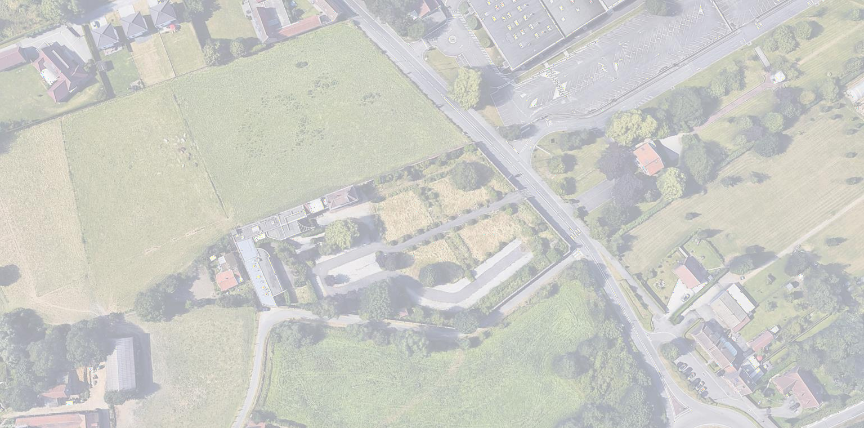
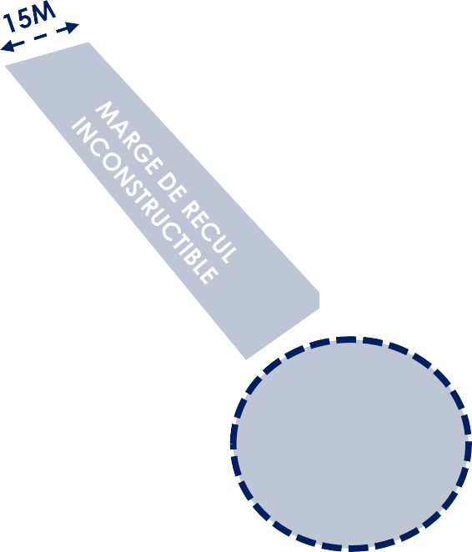
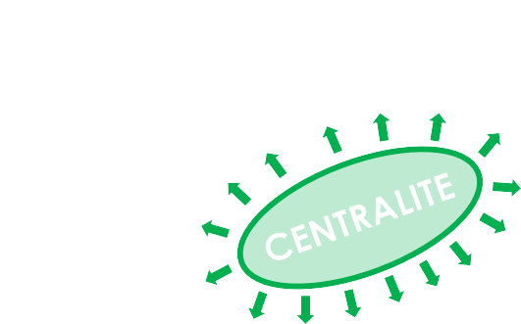







Synthèse DES éCHANGES
Concertation novembre 2021
LA QUINTINIE
Lambersart | Saint-André Novembre 2022
SCHEMATISATION DES
ENJEUX DU SITE
N
POUR RAPPEL :
Côté St-André : Uniquement des activités (commerces, artisanat, …)
Côté Lambersart :
Plutôt du logement, avec un pourcentage de logements sociaux
Parking mutualisable ?
Conservation du portail
ORIENTATION SUD DES BATIMENTS
Ouvrir l’angle du mur pour l’aspect visibilité
ESPACE DE
COVOITURAGE ?
Sens interdit
« sauf riverains »
après la courbe

Slide 11
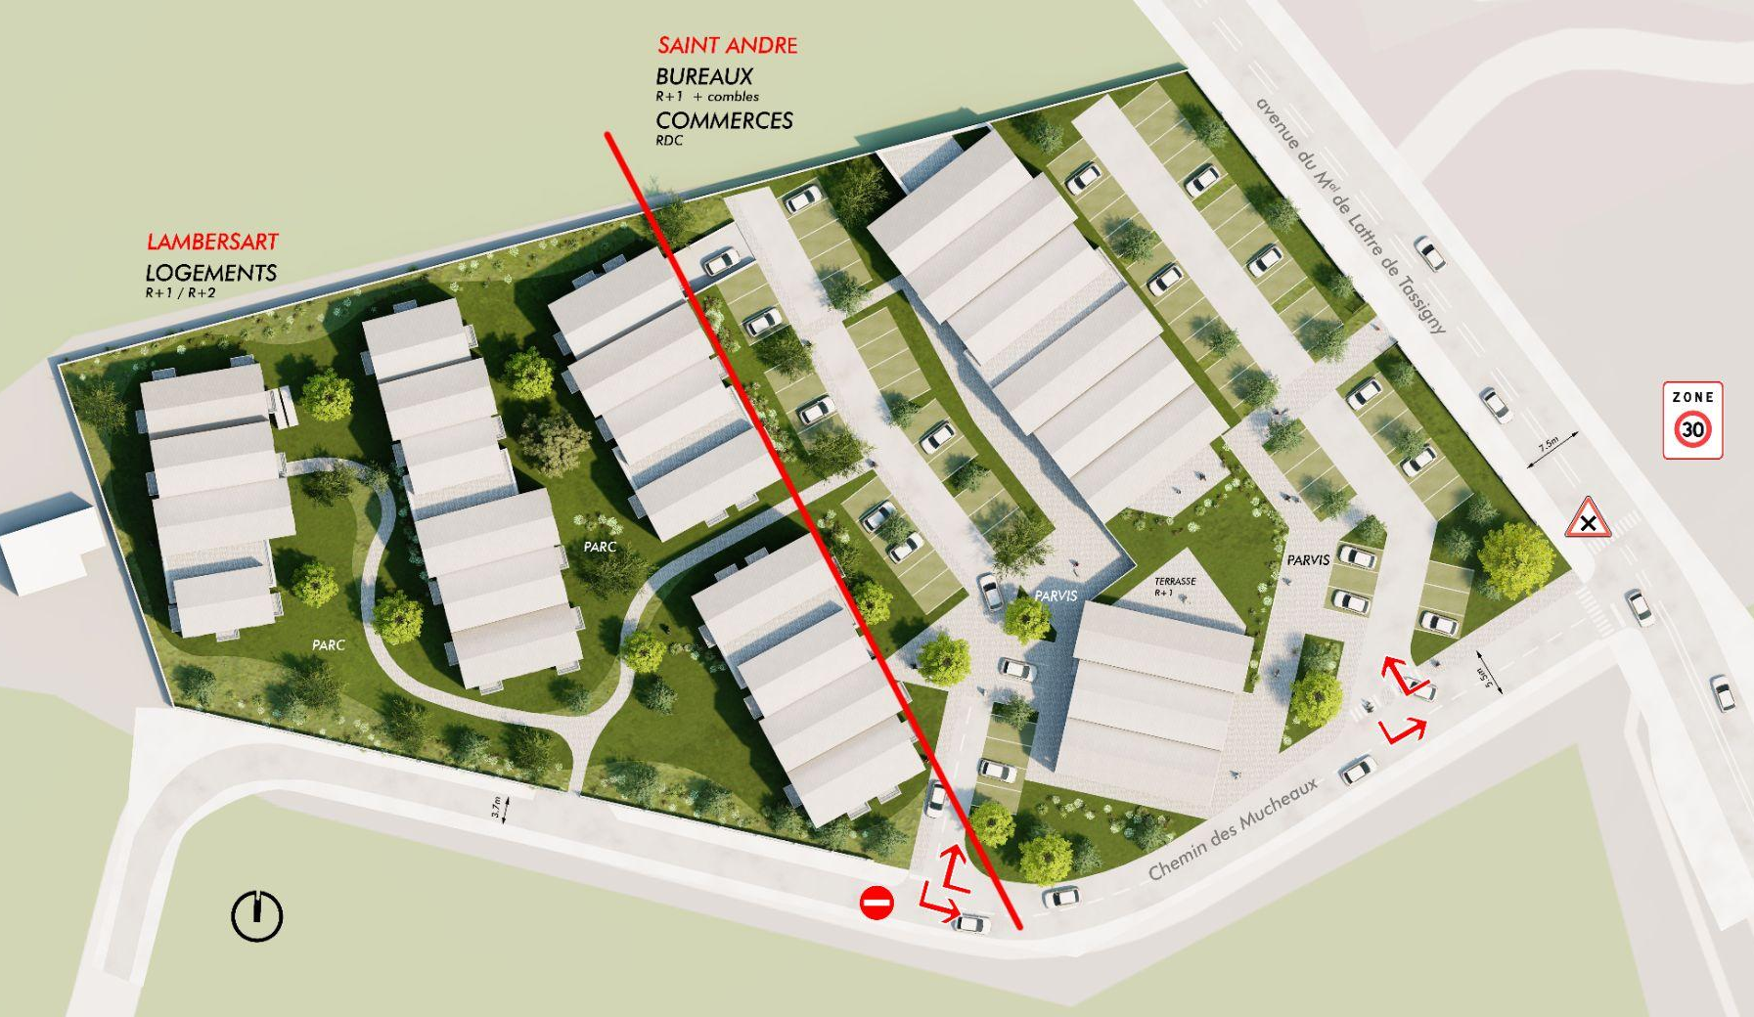
LA QUINTINIE
PROPOSITION URBAINE
25 novembe 2021
Lambersart | Saint-André Novembre 2022
version 1
7
1 - 59 logements orientés Est-Ouest
au coeur d’un parc végétalisé
2- Accès vélos et piétons
3- Stationnement bureaux et logements
foisonnement des places, espace de covoiturage et d’autopartage
4- Centralité - Tiers-lieu & commerces
terrasses animées de part et d’autre du bâtiment
5- Stationnement bureaux et commerces
6- Portail conservé (accès piétons/vélos)
7- Mur d’enceinte conservé
8- Ouverture de l’angle - visibilité améliorée
5
6
3
1
4
4
8
7
2
sauf riverains

Slide 12
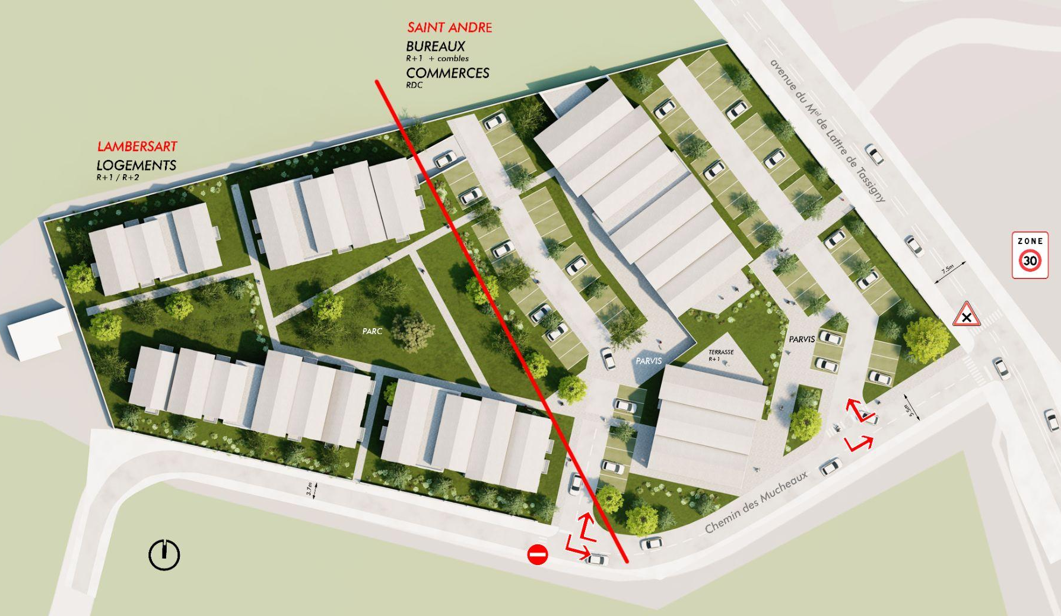
PROPOSITION URBAINE
25 novembe 2021
LA QUINTINIE
Lambersart | Saint-André Novembre 2022
VERSION 2
7
1 - 60 logements au coeur d’un parc végétalisé
2- Accès vélos et piétons
3- Stationnement bureaux et logements
foisonnement des places, espace de covoiturage et d’autopartage
4- Centralité - Tiers-lieu & commerces
terrasses animées de part et d’autre du bâtiment
5- Stationnement bureaux et commerces
6- Portail conservé (accès piétons/vélos)
7- Mur d’enceinte conservé
8- Ouverture de l’angle (visibilité améliorée)
5
6
3
1
4
8
7
2
sauf riverains

Slide 13
LA QUINTINIE
EVOLUTION
DU PROJET
Lambersart | Saint-André Novembre 2022
Pistes de réflexions pour améliorer le projet
Revoir l’orientation des logements (version 2 : nombre important de logements au Nord)
Importance de conserver les arbres existants : en conséquence revoir l’implantation des bâtiments et du stationnement
Manque de stationnements (notamment pour la partie activité + stationnements visiteurs)
Version 1 : parc central inexistant / Version 2 : partie bâtie trop importante sur le chemin des Muchaux (côté rural à conserver pour le piétons qui se balade)
Déterminer la matérialité (bois, brique, bardage)
Manque d’espaces extérieurs généreux notamment pour les derniers niveaux (logements)
Intégration de bornes de rechargement pour véhicules électriques
Intégration de toitures végétalisées et de toiture deux pans (cohérence avec l’environnement)
Création d’ouvertures partielles dans le mur (côté logements) pour à la fois créer des percées visuelles et conserver l’intimité

Slide 14
3
PROJET
VERSION
NOVEMBRE 2022
LA QUINTINIE
Lambersart | Saint-André Novembre 2022
POINTS améliorés
1- Composition harmonieuse : matérialité commune, volumétrie similaire
2- Parc central au niveau des logements, parvis de convergence (circulation piétonne entre les deux entités)
3- Stationnements (ajout de places et optmisation)
foisonnement des places, espace de covoiturage et d’autopartage, bornes de rechargement
4- Orientation des logements
5- Intégration de toitures végétalisées et toiture deux pans
6- Conservation au maximum des arbres
7- Ouvertures partielles du mur
3
R+2 / R+3
9
5
6
3
1
10
1
5
4
5
6
10
9
POINTS Conservés
2
8- Deux accès :
Un accès logements et un accès commerces/bureaux
9- Portail conservé (accès piétons/vélos), préservation du mur d’enceinte, ouverture complète à l’angle pour la visibilité, élargissement du chemin pour fluidifier (sous réserve de l’accord de la MEL)
10- Stationnements aériens en pavés à joints verts
8
7
2
6
7
8
sauf riverains

Slide 15
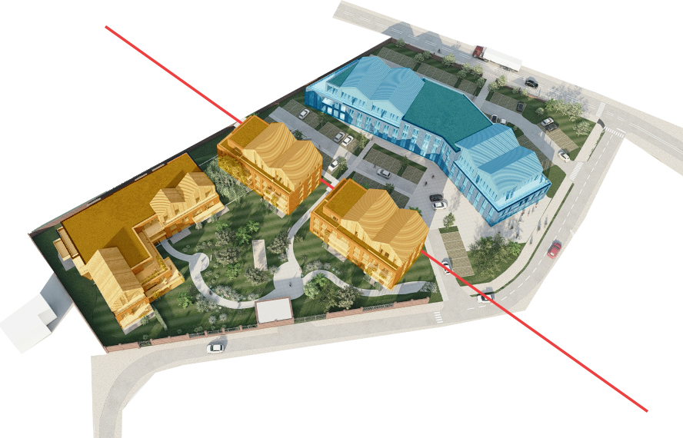
3
LA QUINTINIE
PROJET
VERSION
NOVEMBRE 2022
Lambersart | Saint-André Novembre 2022
60 logements
- 36 logements en accession libre
- 18 logements béguinage
- 6 logements en accession à prix maîtrisés (BRS)
Bureaux
Commerces
Tiers lieu / Espace polyvalent en lien avec le béguinage
Saint André lez lille
3 800 m² SDP
3 600 m² SHAB
83 p de parking
dont 43 en sous-sol
10 places foisonnées avec le bureau
Réglementaire 74 places
3 000 m² SDP
87 p de parking
dont 48 en sous-sol
10 places foisonnées avec le logement
Réglementaire 60 places
TOTAL OPERATION
6 800 m² SDP
170 p de parking
Lambersart

Slide 16
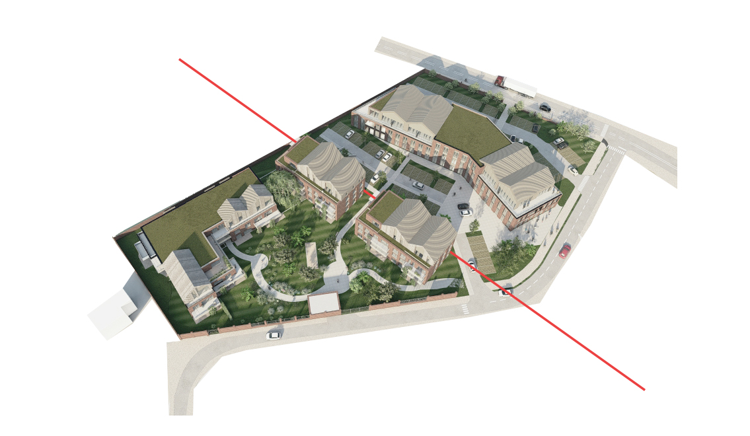
3
LA QUINTINIE
PROJET
VERSION
NOVEMBRE 2022
Lambersart | Saint-André Novembre 2022
LAMBERSART
Saint André lez lille
Surface parcelle : 4179 m²
Emprise au sol : 1778 m² (42,5%)
réglementaire 50% max
Espaces verts en pleine terre : 2300 m² (55%)
réglementaire 15% min
SAINT-ANDRÉ
Surface parcelle : 5060 m²
Emprise au sol : 1220 m² (24%)
Non réglementée
Espaces verts en pleine terre : 1277 m² (25%)
réglementaire 15% min
Lambersart

Slide 17
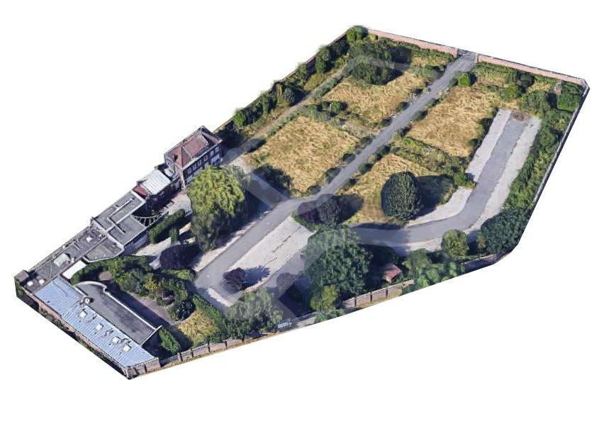
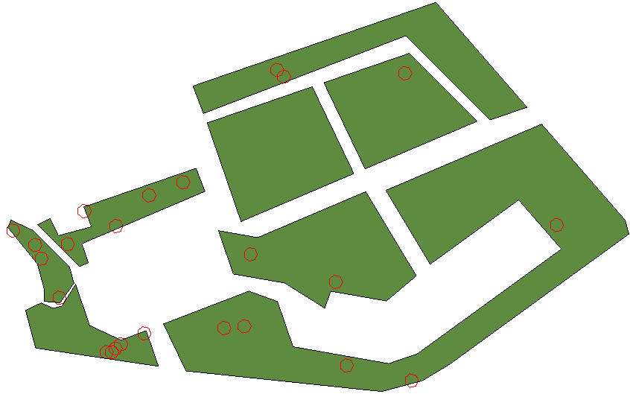
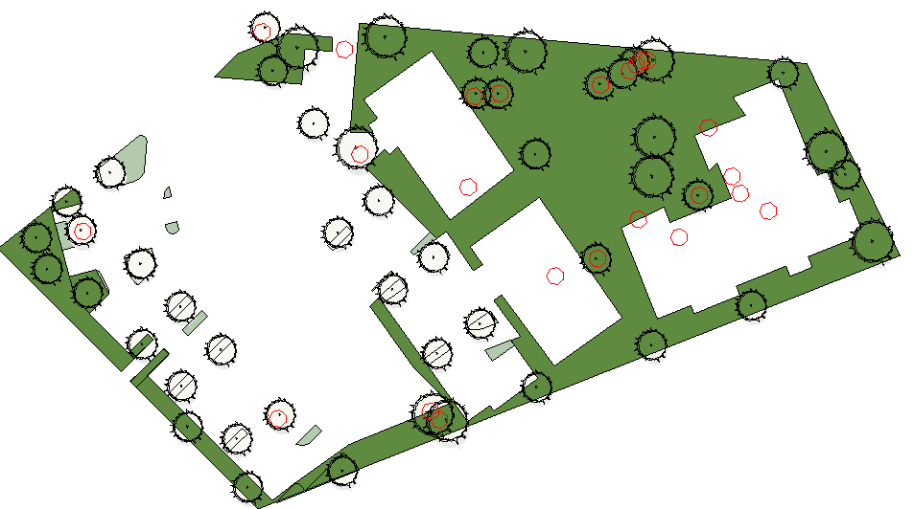
LA QUINTINIE
COMPARATIF
ESPACES VERTS
Lambersart | Saint-André Novembre 2022
EXISTANT
VERSION
3
Surface parcelle 9239 m²
Emprise au sol 857 m² (9%)
Espaces verts (pleine terre) 4834 m² (52%)
Espaces imperméabilisés 3270 m² (35%)
Arbres 24
Surface parcelle 9239 m²
Emprise au sol 2998 m² (32%)
Espaces verts (pleine terre) 3534 m² (38%)
Espaces imperméabilisés 2680 m² (29%)
Arbres conservés 15
Arbres replantés 9
Arbres plantés 37

Slide 18
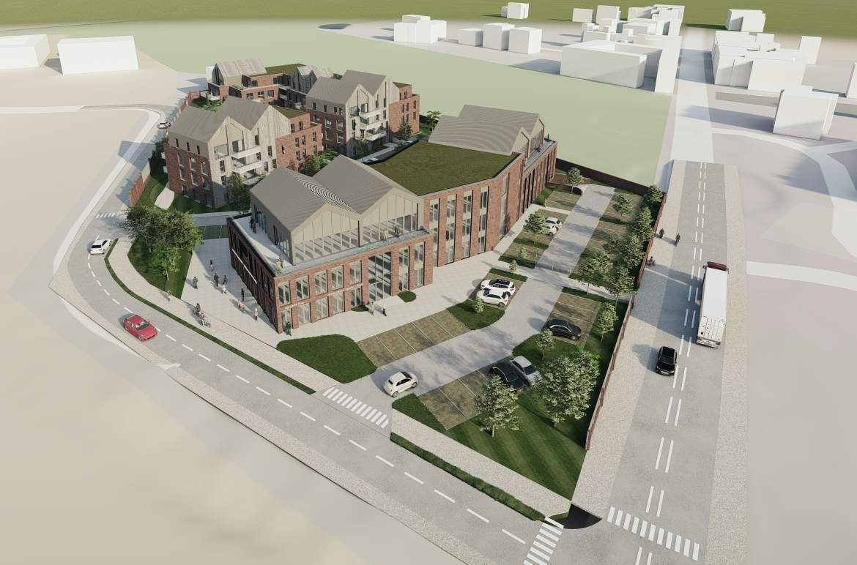
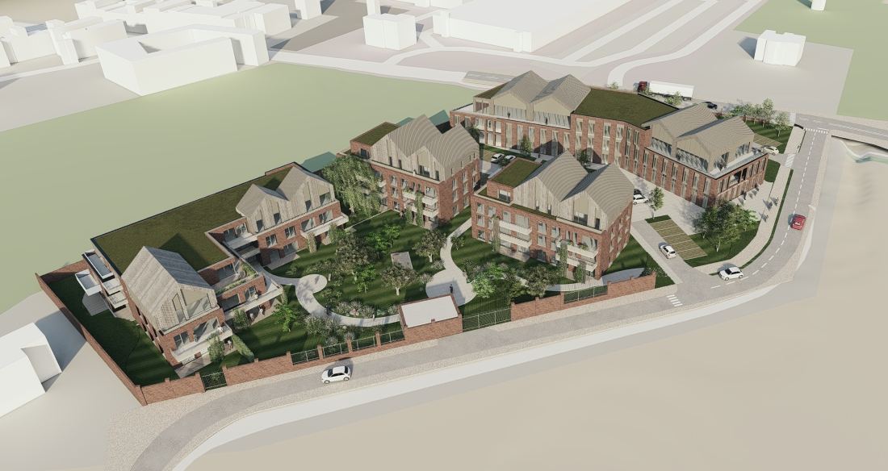
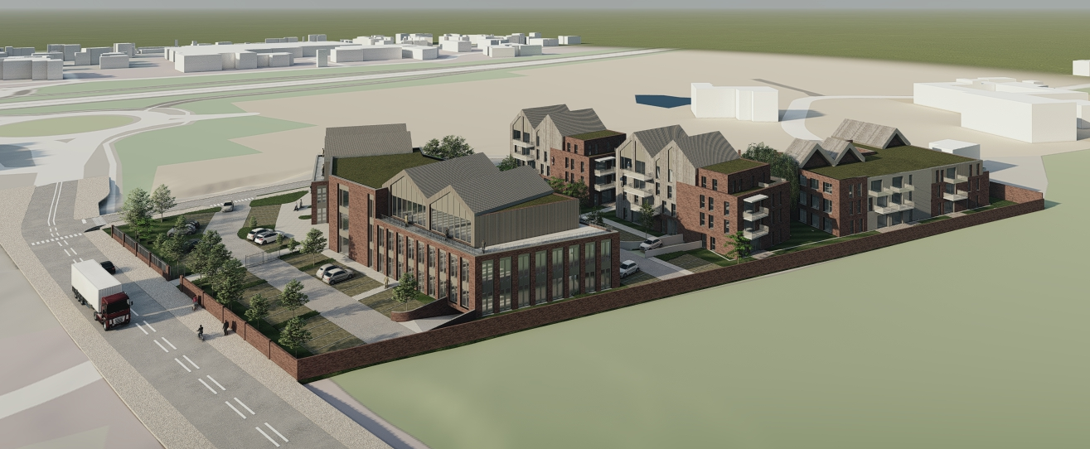
3
LA QUINTINIE
PROJET
VERSION
NOVEMBRE 2022
Lambersart | Saint-André Novembre 2022

Slide 19
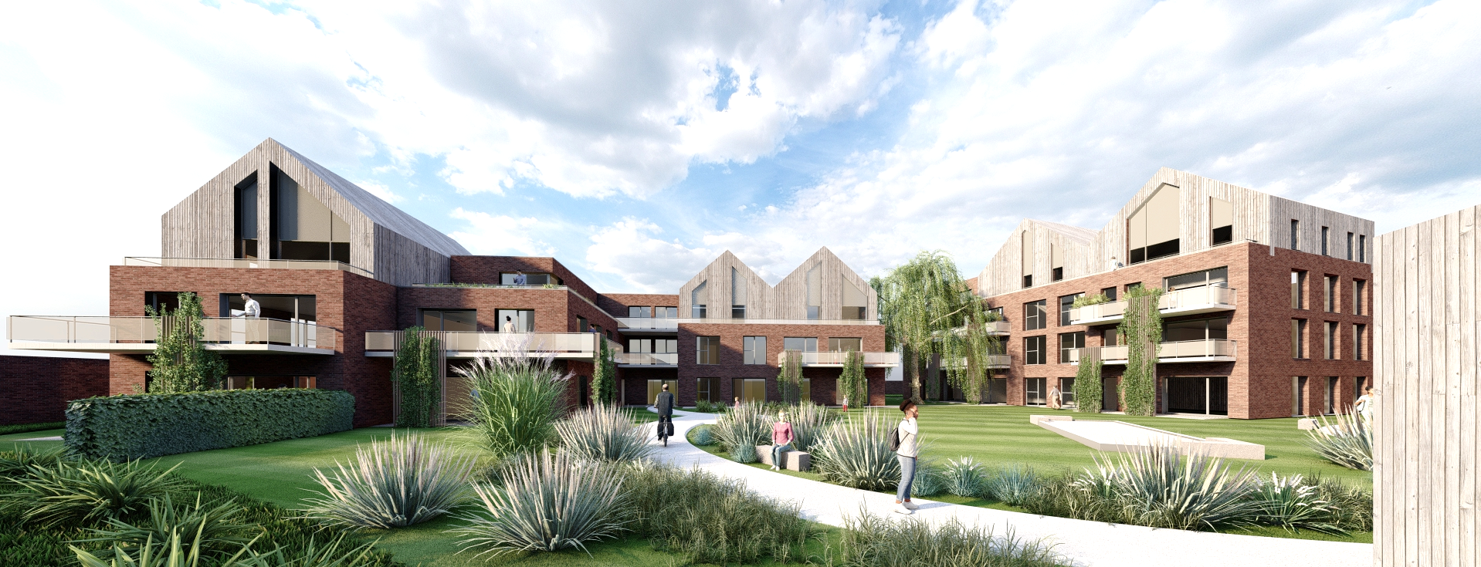
LA QUINTINIE
Lambersart | Saint-André Novembre 2022
Vue d’ambiance intérieur d'îlot / logements

Slide 20
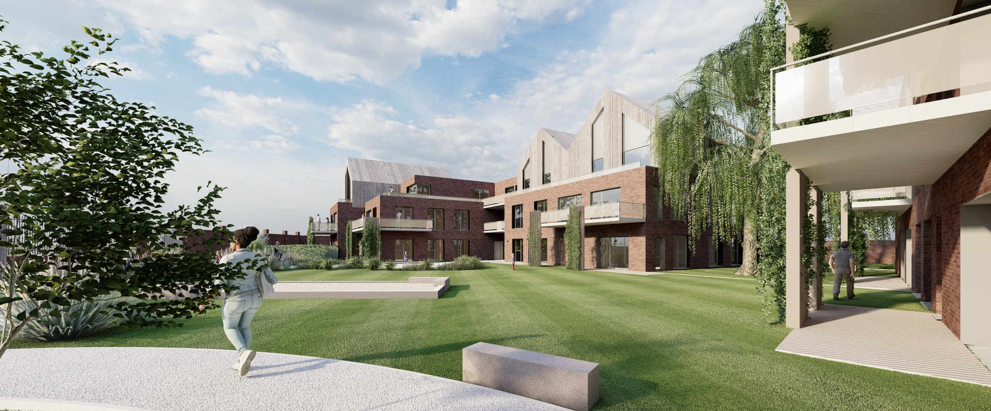
LA QUINTINIE
Lambersart | Saint-André Novembre 2022
Vue d’ambiance intérieur d'îlot / logements

Slide 21
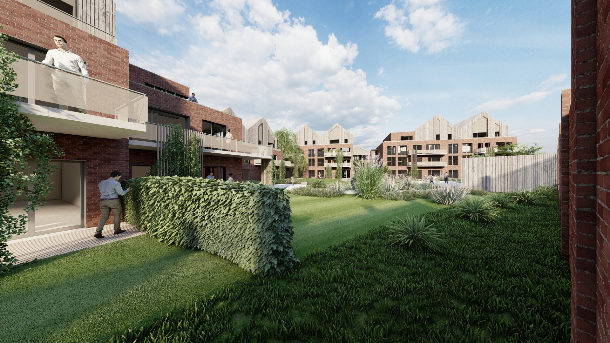
LA QUINTINIE
Lambersart | Saint-André Novembre 2022
Vue d’ambiance intérieur d'îlot / logements

Slide 22
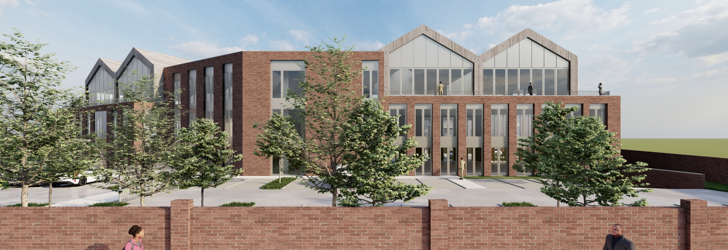
LA QUINTINIE
Lambersart | Saint-André Novembre 2022
Vue d’ambiance depuis la rue
parvis bureaux

Slide 23
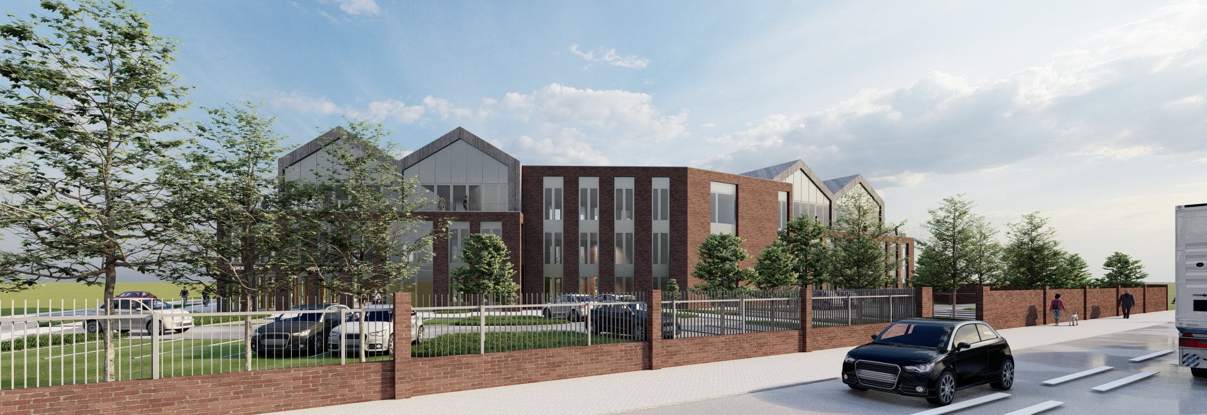
LA QUINTINIE
Lambersart | Saint-André Novembre 2022
Vue d’ambiance depuis la rue
parvis bureaux

Slide 24
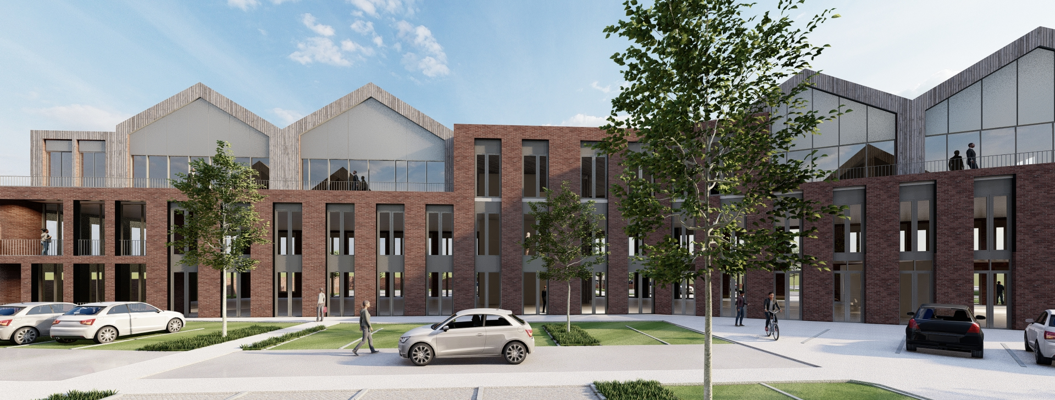
LA QUINTINIE
Lambersart | Saint-André Novembre 2022
Vue d’ambiance parvis bureaux

Slide 25



LA QUINTINIE
AMBITIONS
ENVIRONNEMENTALES
Lambersart | Saint-André Novembre 2022
Recourir à des modes constructifs peu émissifs
Consommer moins d’énergie et de l’énergie décarbonée
Garantir la fraîcheur en cas de forte chaleur
L’analyse du cycle de vie (ACV) devient une obligation qui permettra de calculer le “poids carbone” d’un bâtiment neuf
Ainsi l’utilisation de matériaux biosourcés et peu émissifs tels que le bois est recommandée par le RE 2020.
Nos engagements :
-Attique ossature bois
Le RE 2020 souligne l’importance d’utiliser des énergies décarbonées ainsi que des équipements performants doublés de pilotage intelligent permettant de réduire au maximum l’énergie consommée.
Nos engagements
-RE 2020 seuil 2025
-Panneaux solaires par exemple
-Chaufferie collective
Pompe à chaleur
Bois
Jusque là ignoré par les précédentes réglementations thermiques, le confort d’été en cas de période caniculaire est également pris en compte par la RE 2020
Nos engagements :
-Volets roulants
-Stores (suivant orientation)

Slide 26
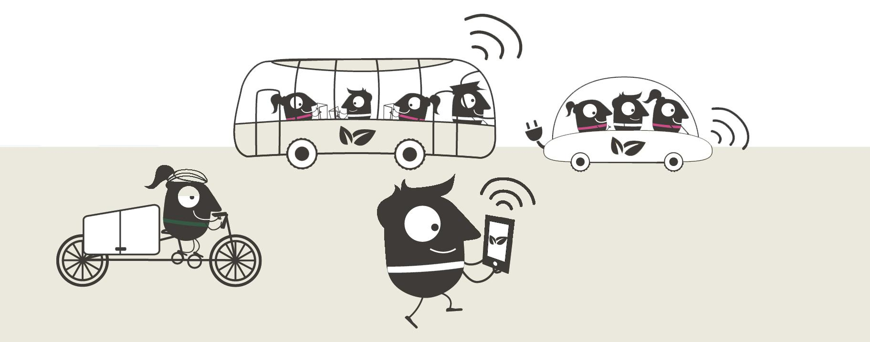
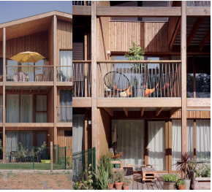
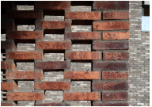
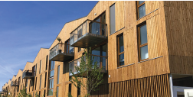
LA QUINTINIE
AMBITIONS
ENVIRONNEMENTALES
Lambersart | Saint-André Novembre 2022
Démarche bas carbone
Confort d’usage
Mobilités
• L’utilisation de matériaux biosourcés et nobles (briques, bois, coursives métalliques, pré-murs béton, bacs aciers, paille, chanvre, béton décarboné) sera privilégiée pour limiter l’impact du projet sur l’environnement et le milieu, favoriser la préfabrication des éléments et réduire le temps des travaux.
• Le réemploi et utilisation des matériaux recyclés seront privilégiés sur l’ensemble du projet
• Une réflexion sur l’orientation des logements et bâtiments sera menée pour réduire les besoins énergétiques et assurer un confort de vie optimal.
• Les surfaces intérieures et extérieures des logements seront généreuses
• Réalisation de locaux vélo sécurisés et aires extérieures permettant un véritable usage du vélo dans le quartier (arceaux, emplacement pour vélos cargo partagé.)
• Stationnements extérieurs équipés de bornes de recharges pour voitures électriques.
• Développement de l’auto-partage et du covoiturage via application dédiée
• Création d’espaces communs pour encourager le télétravail

Slide 27
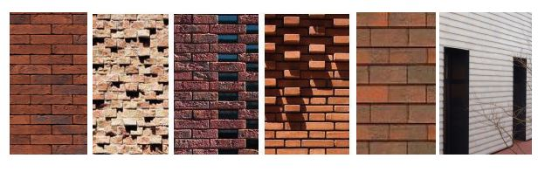
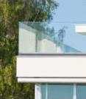
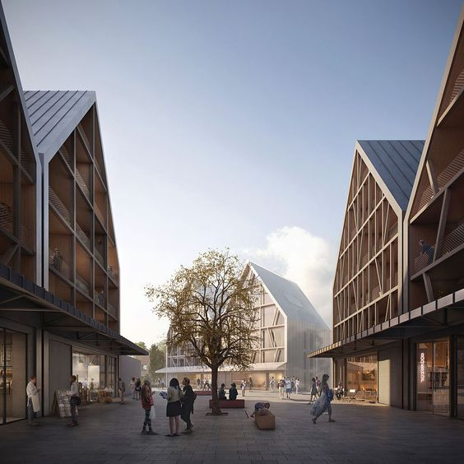
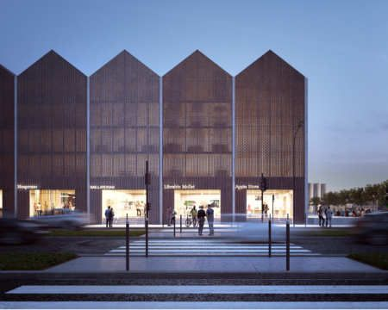
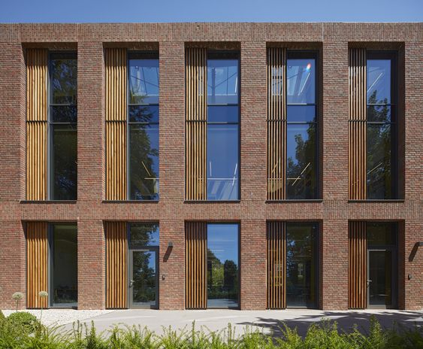
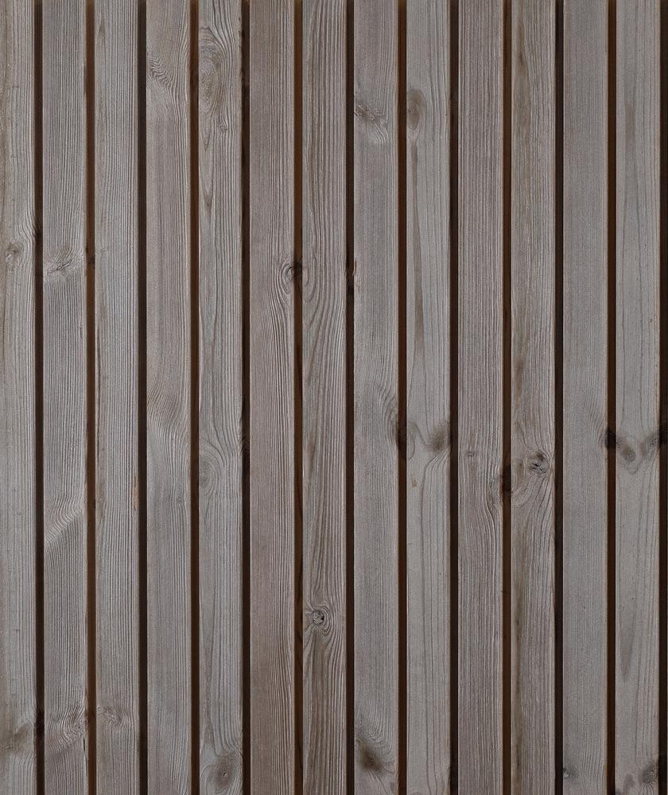
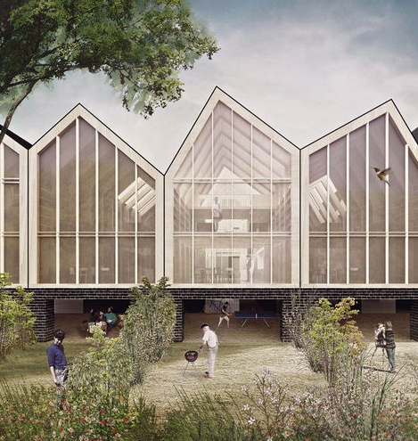
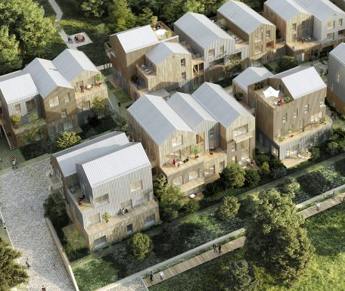
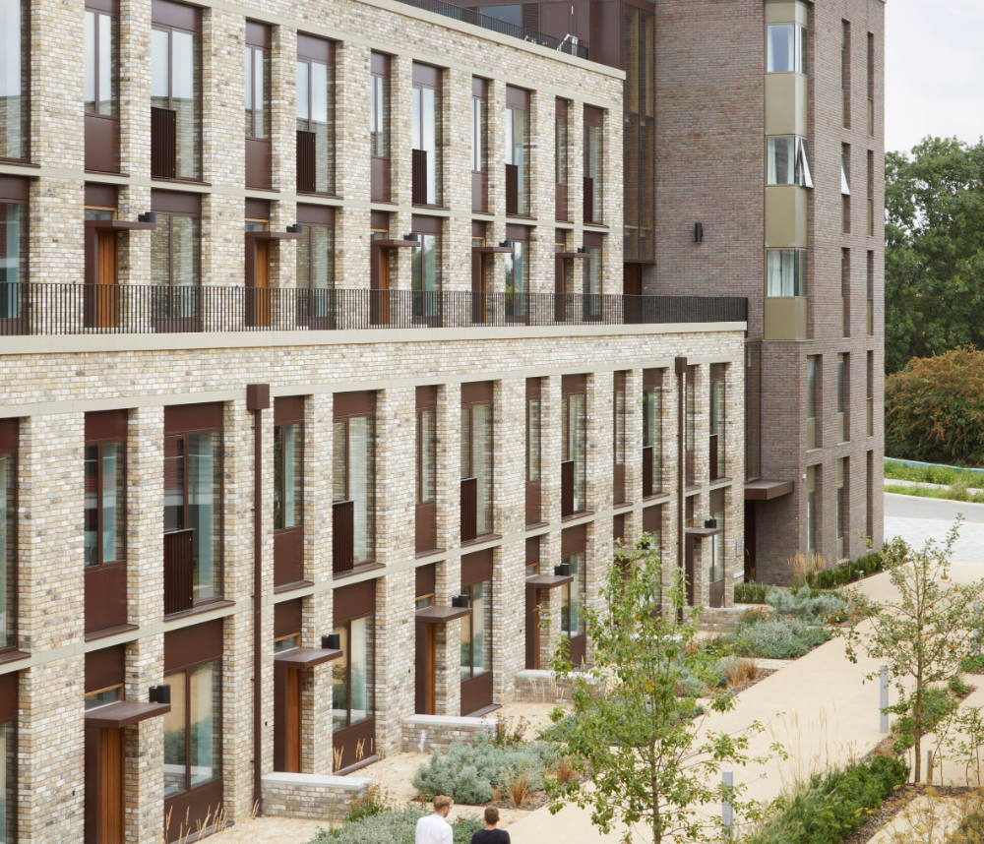
LA QUINTINIE
MATERIALITE ET SILHOUETTE
DETAILS
Lambersart | Saint-André Novembre 2022
BRIQUE, BOIS, VERRE
ACTUALISATION DE L'ARCHÉTYPE DE
LA MAISON INDIVIDUELLE

Slide 28
REPONSE AU
CAHIER DES CHARGES
LA QUINTINIE
Lambersart | Saint-André Novembre 2022
Accès au site :
Accès sur le chemin des Muchaux (pas la totalité) pour une meilleure visibilité avec la mise en place d’un sens interdit sauf riverains au niveau de la courbe (préserver le caractère rural) et l’élargissement d’une partie du chemin
Ouverture à l’angle pour une meilleure visibilité (sécurité)
Accès piéton/vélo sur le chemin des Muchaux
Accès dissociés entre logements et activités pour garder une fluidité
Mixité entre « ouverture vers l’extérieur du site » avec les percées visuelles et « fermeture » pour garder une notion d’intimité et de sécurité sur la partie logements
Proportions du site et configuration urbaine :
Rester mesuré dans les proportions entre espaces construits / espaces verts et espaces de stationnements
Composition harmonieuse
Mutualisation des espaces de stationnements pour les logements et l’activité
Accès distinct entre commerces et logements
Préservation de l’histoire du site : Conservation du portail (identité), conservation d’une partie du mur d’enceinte (barrière acoustique et identité)
Conservation des arbres existants lorsque c’est possible, replantation d’arbres si abattage
Eviter des voies de circulations sur le pourtour de tout le site
Composition urbaine organisée autour d’une centralité : lieu de convergence, de convivialité

Slide 29
LA QUINTINIE
REPONSE AU
CAHIER DES CHARGES
Lambersart | Saint-André Novembre 2022
Types d’activités souhaitées :
Notion de tiers-lieu
Activités conciliables avec la présence de logements → bureaux
Activités pour la partie commerces / services non définies à ce jour → à voir dans le cadre de la commercialisation

